Slide 1

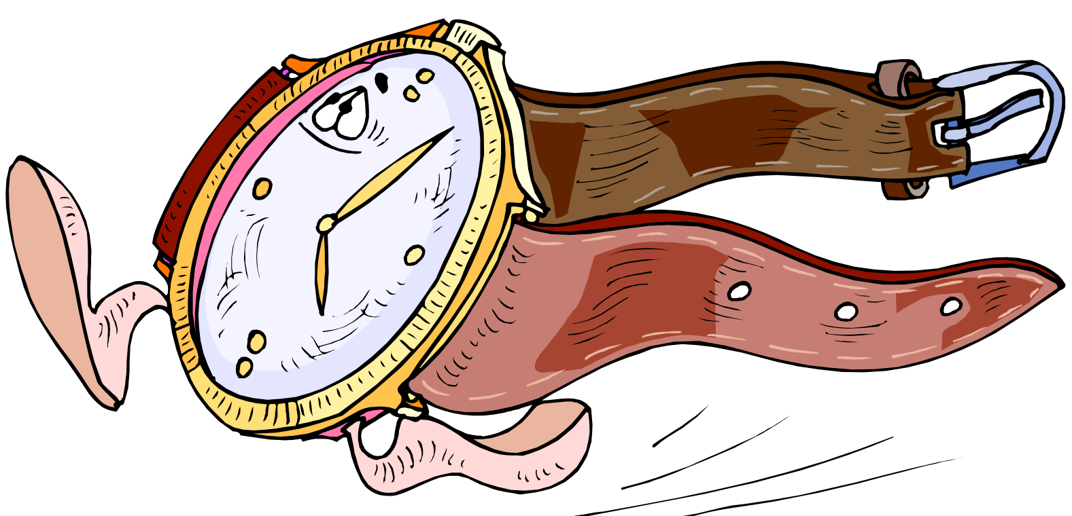
Formation :
Apprivoiser le stress face aux situations difficiles

Slide 2
Objectifs :
- Comprendre le mécanisme du stress,
Différencier le bon du mauvais stress.
- Rechercher et identifier ses propres facteurs de stress.
- Améliorer sa perception de la réalité.
(La cause principale du stress est une commotion affective qui peut amener une distorsion cognitive. Source de phénomènes de généralisation, dépréciation et dévalorisation de soi et de l'institution. Une peur excessive de l'agression.)
- Augmenter sa capacité à retrouver une relative maîtrise de la situation afin de mieux s’adapter aux situations. (5 stratégies de réponses)
Physiologiques (Relaxation, Respiration, Visualisation, …)
Émotionnelle (Mise à distance de l’émotion vécue, …)
Psychologiques (Pensées stressantes, croyances, représentations, …)
Modérateurs de stress (comportement d’hygiène et de santé, soutien social, activités…)
Comportementales (Empathie, affirmation de soi, confiance en soi, …)
- S’entraîner
Notes:
Cette amélioration peut-être le résultat de cinq stratégies de gestion différentes :
"! la gestion des réponses physiologiques de stress par un travail de relaxation, de respiration et de
visualisation.
"! la gestion de la réponse émotionnelle par une mise à distance de l’émotion vécue.
"! la gestion des réponses psychologiques par une identification des pensées stressantes et des croyances
erronées. Un long travail est consacré à l’identification des représentations sous-jacentes aux attitudes actuelles. C’est par ce biais que nous favorisons un changement d’attitudes et de comportements. Nous insérons également un travail plus cognitif, complémentaire, sur la restructuration cognitive.
"! le développement de modérateurs de stress (comportement d’hygiène et de santé, soutien social, activités de plaisir...).
"! la gestion des réponses comportementales par le développement de l’empathie et l’affirmation de soi, ainsi qu’une confiance en soi.

Slide 3
Programme :
1- Préambule : réflexion sur le thème
2- Apprendre à autoévaluer son niveau de stress
3- Comprendre ce qu’est le stress
4- Quelles sont les principales sources de stress
5- Gérer les situations difficiles rencontrées avec les clients et techniques de gestion du stress
6- Analyse de situation et partage de pratique pour faire face à une incivilité ou à une agression
7- Le stress et les facteurs de prévention
8- Plan d’actions
Notes:
2 -Travail d’expression libre. Quelles sont les émotions qui accompagnent les moments difficiles de notre quotidien ? P,J,C,T? L’origine de nos émotions : cause réelle ou cause supposée ? La peur est un réflexe naturel face à un risque réel et imminent.
Il existe d’autres peurs qui ne répondent pas à un risque réel ou imminent, elles traduisent un état caractérisé par l’anxiété, l’incertitude, la perte d’anticipation, l’impulsivité...
3 – une définition, son utilité, les symptômes, les grandes causes,
4- A partir de vos exemples de situations rencontrées voir ce qui peut être évité et/ou les actions à mettre en place Techniques liées à la gestion des pensées, des émotions, sensations, sentiment, (Journal à colonnes ) / techniques corporelles (respiration, décrispation, cohérence cardiaque, relaxation, … / techniques psychologiques se donner des permissions, avoir confiance en soi, identifier ses valeurs, apprendre à rationnaliser / techniques comportementales Sur la CNV revoir les éléments sur la communication Dire non, partager une valeur ou sur un problème,
5 – savoir recevoir un message négatif, CNV, formuler une demande ou favoriser un changement, stopper le risque mimétique, centration client, faire avec ses messages contraignants
6 – repérer les signes précurseurs, compenser, neutraliser, changer soi même, soigner le terrain via les modérateurs de stress hygiène de vie, activités physiques,gangner en équilibre, s’autocoacher…

Slide 4
Stress : Apprendre à autoévaluer son niveau de stress
Autodiagnostic :
Evaluez votre niveau de stress sur une échelle de 0 à 10.
Test de Cungi
Holmes et Rahé

Slide 5
Stress : Définition
« Malaise dans la civilisation »
• Culte de l’urgence
• Culte de la performance
• Omniprésence dans le quotidien du médecin
• Différents rôles à conjuguer dans les sphères professionnelle, affective et sociale.

Slide 6
Stress : Définition
Réflexion en grand groupe :
LE STRESS C’EST QUOI ?

Slide 7
Stress : Définition
Stress en latin stringere ⇢ « rendre raide », « serrer », « presser »
Au XVIIe siècle ⇢ « état de détresse » et renvoie à l’idée
d’oppression, de dureté de vie, de privation…
Dès le XVIIIe siècle ⇢ une force, pression, contrainte, influence,
un grand effort, …
Le médeçin physiologiste français Claude Bernard fut un des premiers à donner une interprétation des effets du stress sur notre comportement en 1968.

Slide 8
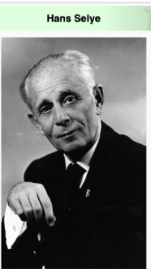
Stress : Définition
Le stress est un évènement pour lequel les demandes internes, externes dépassent ou éprouvent les possibilités d’adaptation de l’individu. (Lazarus, Folkman, 1984)
Darwin identifie la peur comme un moyen favorisant la survie en mobilisant l’organisme pour faire face au danger
«Nous commençons à comprendre aujourd’hui que beaucoup de maladies courantes sont davantage dues au manque d’adaptation au stress qu’à des accidents causés par des microbes, virus, substances nocives. » (Hans Selye)
Le mot « stress » est apparu autour de 1940. En 1963 Hans Selye., le définit comme étant le
Syndrome Général d’Adaptation (SGA) : la réaction physiologique face à la menace. C’est la notion moderne du stress que nous employons aujourd’hui.
Notes:
Hans Selye : médecin québécois et pionnier des études sur le stress
L'un des premiers chercheurs à s'intéresser au stress, il en fera l'objet d'étude de l'ensemble de sa carrière scientifique. Il a défini le stress comme étant « l'ensemble des moyens physiologiques et psychologiques mis en œuvre par une personne pour s'adapter à un événement donné » Il explique que « le changement brutal survenant dans les habitudes d'une personne, jusque-là bien équilibrée, est susceptible de déclencher un bouleversement dans sa structure psychique et même somatique » C'est dans ce contexte qu'il développe sa théorie du syndrome général d'adaptation.

Slide 9
Stress : Définition
Réflexion en grand groupe :
1- Quelles sont les émotions qui accompagnent les moments difficiles de notre quotidien ?
La peur, la colère la tristesse ? L’origine de nos émotions : cause réelle ou cause supposée ?
La peur est un réflexe naturel face à un risque réel et imminent.
Il existe d’autres peurs qui ne répondent pas à un risque réel ou imminent.
Celles qui traduisent un état caractérisé par l’anxiété, l’incertitude, la perte d’anticipation, l’impulsivité ...

Slide 10
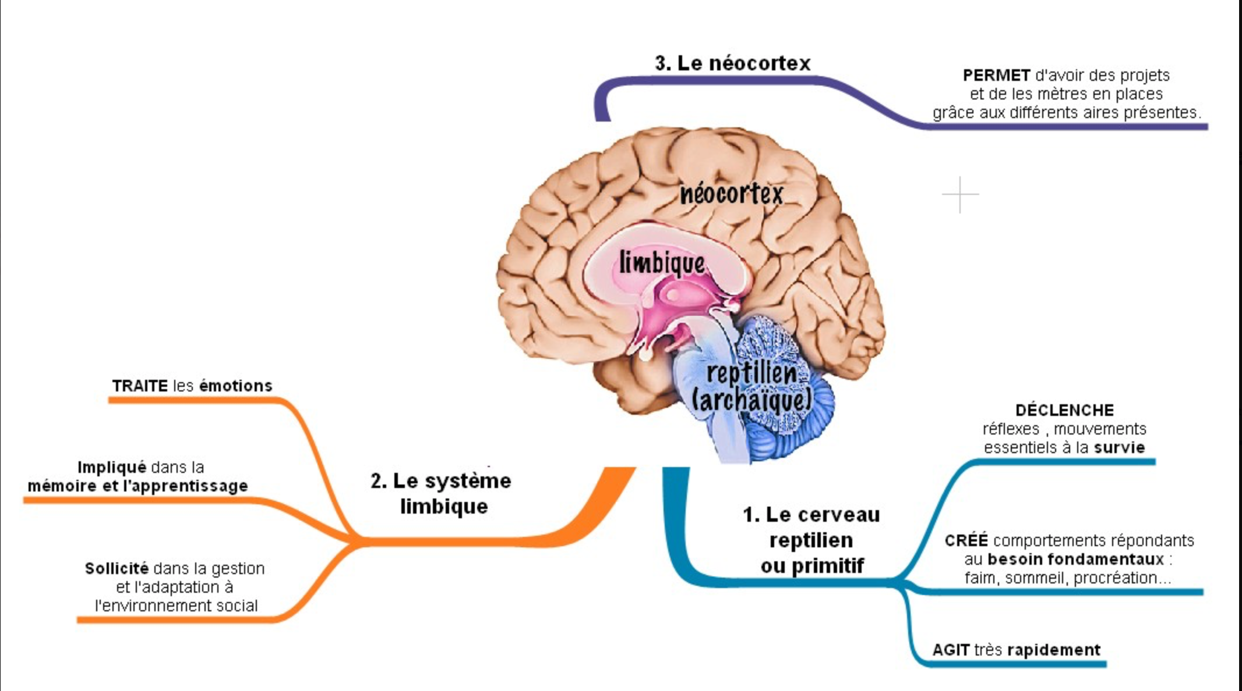
Stress : Définition
Qu’est-ce qu’une émotion ?
Larousse : Réaction affective transitoire d'assez grande intensité, habituellement provoquée par une stimulation venue de l'environnement.
Du latin emovere : movere en mouvement précédé de e- hors de, vers l’extérieur, une émotion c’est donc ce qui nous met en mouvement, nous secoue et nous fait bouger.
Une émotion est un état affectif bref et intense.
Réponse psychophysiologique, c’est-à-dire qu’elle fait appel tant à notre corps (sensations physiques) qu’à notre esprit (mémoire), à une stimulation sensorielle ou une modification de l’environnement.
Cela peut-être une réaction à une stimulation extérieure perçue grâce à nos 5 sens : je vois quelque chose, j’entends un bruit, une voix, je sens une odeur, je goûte, je touche…. et provoquer une chaîne de réactions internes nous affectant, de façon « positive » ou « négative »
Notes:
Le mouvement de la vie en soi ; la vie c’est donc le mouvement (Que dire des enfants !).

Slide 11
Stress : Définition
Emotion et stress ?
• Réaction d’adaptation propre à chaque individu.
En effet, elle survient lors d’une situation importante pour la personne, et l’importance qui y est donnée par chacun peut être différente, tout comme la réponse émotionnelle qui en découle.
• Aide → Si l’expérience vécue est agréable ou désagréable, sécure ou dangereuse,
→ Pour s’orienter dans nos comportements et nos choix immédiats
• Réaction naturelle et utile face à une situation inattendue (ex : la peur qui pousse à fuir le danger, la tristesse qui permet de vivre une séparation, la joie pour savourer chaque instant de la vie…).
• Double fonction biologique : réguler l’état interne de l’organisme et produire une réaction adaptée à la situation.
• Chaque émotion joue un rôle essentiel dans notre vie et demande à être accueillie et écoutée, qu’elle soit agréable ou non, pour nous éclairer dans notre jugement et nous guider dans nos actions.
Notes:
Cette réaction d’adaptation de l’organisme à son environnement est propre à chaque individu. En effet, elle survient lors d’une situation importante pour la personne, et l’importance qui y est donnée par chacun peut être différente, tout comme la réponse émotionnelle qui en découle.
Elle nous aide à savoir si l’expérience que l’on vit est agréable ou désagréable, sécure ou dangereuse, pour s’orienter dans nos comportements et nos choix immédiats ; c’est donc une réaction naturelle et utile face à une situation inattendue (ex : la peur qui pousse à fuir le danger, la tristesse qui permet de vivre une séparation, la joie pour savourer chaque instant de la vie…). L’émotion a ainsi une double fonction biologique : réguler l’état interne de l’organisme et produire une réaction adaptée à la situation.
Chaque émotion joue un rôle essentiel dans notre vie et demande à être accueillie et écoutée, qu’elle soit agréable ou non, pour nous éclairer dans notre jugement et nous guider dans nos actions.

Slide 12
Stress : Définition
Les caractéristiques principales des émotions :
• Une sensation et une construction mentale (processus non-conscient)
• Brèves et passagères
• D’intensité variable, peuvent survenir à tout moment et ce, plusieurs fois par jour
• Subjectives avec une interprétation personnelle de la réalité (consciente ou intuitive),
• Perceptibles, observables et universelles
• Fonction de survie et de protection
• Axe majeur de communication facilitant les relations avec les autres
• Facteur déterminant du comportement de chacun et des choix au quotidien.
Notes:
• à la fois une sensation et une construction mentale (processus non-conscient)
• brèves et passagères car elles apparaissent soudainement et disparaissent très vite ; elles durent en générale de quelques secondes à quelques minutes
• d’intensité variable et peuvent survenir à tout moment et ce, plusieurs fois par jour
• subjectives et une interprétation personnelle de la réalité (consciente ou intuitive), ce qui explique notamment pourquoi un même évènement peut déclencher des émotions différentes chez plusieurs personnes, ou chez un même individu selon le contexte
• perceptibles, observables et universelles car, après une manifestation interne, elles génèrent une manifestation extérieure qui se voit à travers nos expressions et nos gestes (ex : expressions du visage, ton de la voix, augmentation de la fréquence cardiaque et du rythme respiratoire…)
• une fonction de survie et de protection car elles entraînent une impulsion à agir et sont nécessaire à la vie et à la survie
• un axe majeur de communication nous rendant plus facile les relations avec les autres
• Les émotions sont donc un facteur déterminant du comportement de chacun et elles nous aident à faire des choix au quotidien.

Slide 13
Stress : Définition
La relation à l’autre avec les émotions : EMPATHIE et ALTRUISME
Distinguer résonance affective, contagion émotionnelle, détresse empathique et altruisme…
Une caractéristique essentielle de l’empathie est d’entrer en résonance affective avec l’autre tout en faisant clairement la distinction entre soi et lui.
La contagion émotionnelle ne permet pas d’accéder pas à l’empathie.
Je ressens automatiquement l'émotion de l'autre sans savoir que c'est lui qui la provoque ni être vraiment conscient de ce qui m’arrive.
La détresse empathique qui peut découler d'une contagion émotionnelle trop forte nous éloigne des autres par peur de déborder. Elle coupe la relation et nous renvoie à notre propre vie intérieure.
Dans un état de détresse empathique, l’altruisme devient difficile.
L’altruisme découle de l’empathie, mais il ne doit pas être confondu avec elle. Il s’agit d’un ensemble de comportements que l'on va mettre en place pour soulager autrui de sa souffrance. On peut éprouver une grande empathie pour quelqu'un, mais ne pas agir pour le soulager.
Notes:
• Une caractéristique essentielle de l’empathie est d’entrer en résonance affective avec l’autre tout en faisant clairement la distinction entre soi et lui : je sais que mon ressenti vient de l'autre et je ne confonds pas mes sentiments avec les siens.
• Les personnes qui ont du mal à distinguer clairement leurs émotions de celles d’autrui peuvent aisément être submergées par la contagion émotionnelle et de ce fait n’accèdent pas à l’empathie. Dans la contagion émotionnelle, je ressens automatiquement l'émotion de l'autre sans savoir que c'est lui qui la provoque ni être vraiment conscient de ce qui m’arrive.
• L’altruisme découle de l’empathie, mais il ne doit pas être confondu avec elle. Il s’agit d’un ensemble de comportements que l'on va mettre en place pour soulager autrui de sa souffrance. On peut éprouver une grande empathie pour quelqu'un, mais ne pas agir pour le soulager.

Slide 14
Stress : Définition
Cf : les 8 types d’intelligence selon H. Gardner
L’intelligence émotionnelle ?
Savoir exprimer ses émotions c’est être capable de :
👉🏼 les percevoir, 👉🏼 en prendre conscience, 👉🏼 les comprendre (Quelle origine?)
👉🏼 à les formuler, 👉🏼 les respecter, 👉🏼 les explorer et les utiliser de manière appropriée dans notre relation aux autres pour qu’elles soient entendues.
Cette attitude, qui permet de développer la conscience de ce qui se passe à l’intérieur de soi mais également des autres, est donc à encourager dès le plus jeune âge pour savoir adapter son comportement en conséquence.
Il permet de mieux comprendre l’autre, de progressivement se mettre à sa place (au moins partiellement), de saisir son point de vue et ce qu’il ressent :
👉🏼 c’est l’empathie.
Notes:
L’intelligence émotionnelle est définie comme une « Habileté à percevoir et à exprimer les émotions, à les intégrer pour faciliter la pensée, à comprendre et à raisonner avec les émotions, ainsi qu’à réguler les émotions chez soi et chez les autres. » (Mayer et Salovey, psychologues américains, 1997)
En effet, le développement émotionnel permet de communiquer, de partager et d’agir avec autrui afin de réagir avec justesse et d’établir des relations sécurisées.

Slide 15
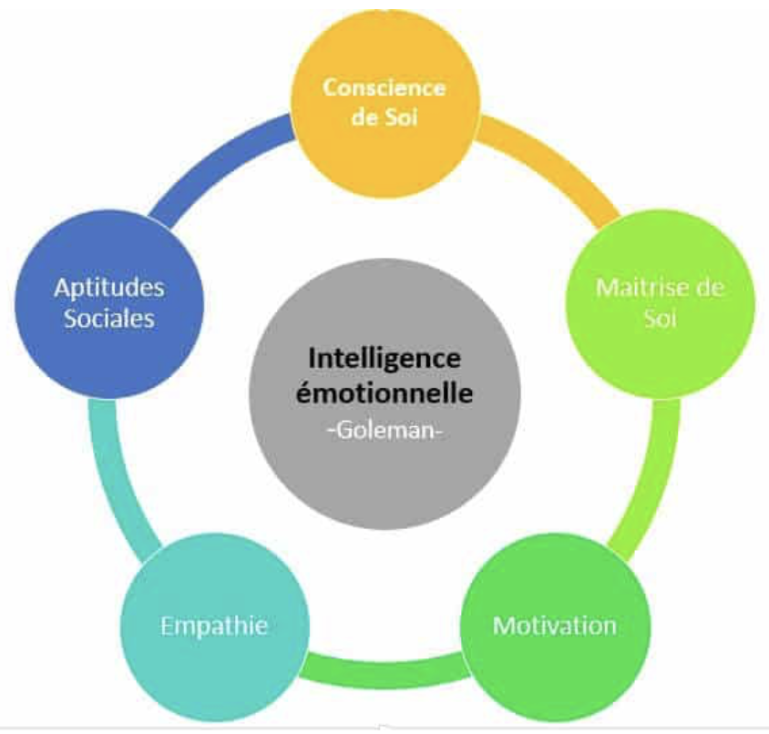

L’intelligence émotionnelle ?
Maitrise de soi
Empathie
Motivation
Notes:
• La première, la conscience de soi, est la capacité à comprendre ses émotions, à reconnaître leur influence à les utiliser pour guider nos décisions.
• La deuxième, la gestion de soi, consiste à maîtriser ses émotions et impulsions et à s’adapter à l’évolution de la situation.
• La troisième, l'intelligence interpersonnelle, englobe la capacité à détecter et à comprendre les émotions d’autrui et à y réagir.
• Enfin, la gestion des relations, correspond à la capacité à inspirer et à influencer les autres tout en favorisant leur développement et à gérer les conflits (Goleman, 1998).

Slide 16
Stress : Définition
Séquence vidéo

Slide 17
Quelles sont les principales de sources de stress?
Facteurs liés à la tâche, au contenu du travail
Facteurs liés à l’organisation
Facteurs liés aux relations sociales
Facteurs liés à l’environnement physique
Facteurs liés à l’environnement socio-économiques
Notes:
Tache = Exigences Quantitatives, Qualitatives, Monotonie, Pression du temps
Organisation = Définition floue, Manque de ressources, Abs de communication inadaptation des horaires aux rythmes bio à la vie sociale et familiale, Mode d’organisation en flux tendu, …
Relations Sociales = Manque de soutien collègue, hiérarchie, Management peu participatif, Faible reconnaissance, Pas d’intégration des nouveaux
Environnement physique = nuisances/ mauvaises conception
Environnement socio-éco : surenchère/ mauvaise santé économique

Slide 18
Quels sont les indicateurs des facteurs de RPS (étude DARES)
Tensions | Sous facteurs
Exigences au travail | La quantité de travail La qualité exigée La pression temporelle La complexité, la difficulté du travail ou la monotonie La possibilité de concilier vie professionnelle et personnelle (horaire)
Exigences émotionnelles | La relation au public Le contact avec la souffrance, l’empathie Les tensions avec le public Le devoir de cacher ses émotions La peur au travail
Autonomie – marge de manoeuvre | L’autonomie procédurale Prévisibilité du travail L’utilisation et le développement de compétences La participation aux décisions
Rapports sociaux, relation au travail | Le soutien social au travail La violence au travail La reconnaissance des efforts Leadership ( clarté, pilotage, organisation( flux, matrice, polyvalence)
Conflits de valeur | Conflits éthiques Conflits de qualité empêchée
Insécurité de l’emploi | Sécurité de l’emploi et du salaire Soutenabilité du travail

Slide 19
Travail réel / Travail prescrit
Pour comprendre ce qui a changé, il faut revenir à ce qu’est le travail
  Le travail prescrit : ce qui est demandé avec la procédure associée.
  Le travail réel : ce que rencontre le travailleur, ce sont les imprévus, la gestion de l’inattendu, les échecs.
  la résistance du réel : on fait et cela ne marche pas !
Le travail standardisé ( les procédures…) a permis de mieux fonctionner mais a baissé la latitude décisionnelle et ne prend pas en compte la résistance du réel .
Les temps de délibération sont réduits
Et l’évaluation individuelle si mal faite peut sous évaluer le réel et mettre en difficulté
Notes:
Pour comprendre ce qui a changé, il faut revenir à ce qu’est le travail
Le travail prescrit : ce qui est demandé avec la procédure associée. Tout est simple et maitrisable.
Le travail réel : ce que rencontre le travailleur, ce sont les imprévus, la gestion de l’inattendu, les échecs,. Il doit convoquer l’inventivité pour s’en sortir
la résistance du réel.
Quelqu’un qui travaille sur le rappel des règles : et cela ne marche pas …il cherche, il résout, il a la pression qu’il se met, il a la pression des autres acteurs. il rentre à la maison avec le problème !
Le travail standardisé ( les procédures…) a permis de mieux fonctionner mais a baissé la latitude décisionnelle et ne prend pas en compte la résistance du réel .
Les temps de délibération sont réduits
Et l’évaluation individuelle si mal faite peut sous évalué le réel et mettre en difficulté

Slide 20
Autres exemples des agents en contact avec les usagers ou les clients
Les entreprises sont de plus en plus confrontées à une optimisation de l’organisation :
    Une nécessité de rentabilité
    une nécessité de qualité
Les agents sont soumis à des exigences émotionnelles de plus en plus fortes.
    Confrontation à de l’agressivité ( Clients, automobilistes, …)
    Confrontation à la douleur et à une misère (SDF, personnes en difficultés mentales, psychiques, physiques, conditions sociales, recherche d’emplois, … ), Les agents prennent la douleur des usagers en difficultés.
    Obligation de cacher leur propre émotion.
Notes:
Que faire ? :
Idée 1 : Négocier la quantité de travail : objectifs - moyens qualités et les délais
Idée 2 : Clarifier la qualité attendue/ réguler
Idée 3 - Organiser des supervisions avec les personnels soumis à des exigences émotionnelles fortes

Slide 21
Comprendre : Le stress psychologique
Situation
Évaluation de la situation
Menace
Pas de menace
Evaluation de la capacité à faire face
Incapacité
Capacité
Réaction de stress marquée
Réaction de stress faible

Slide 22
REACTIONS LIÉES AU STRESS
1
PENSEES
4
CONSEQUENCES
SENSATIONS
EMOTIONS
2
3
COMPORTEMENTS
Pensées : ce qui me passe par l’esprit, ce que je pense.
Sensations, Émotions : ce que je ressens.
Comportements : ce que je fais ou ai tendance à faire.
Conséquences : Opérationnelles et relationnelles.

Slide 23
SITUATION CONFLICTUELLE:
Le Bus est en retard, le client
engueule le conducteur et
l’insulte.
«Vous êtes toujours en retard
vous en avez rien à foutre,
espèce de connard, fils de
p…!»
MES PENSEES
« Il est fou lui,...
il me cherche il va me trouver...
j’en ai marre de ce boulot,..
Connard toi même ! »
EXEMPLE
MES SENSATIONS
Crispation des poings, Coeur qui bat fort, tensions élevées
MES EMOTIONS
Colère (9/10)
Découragement (7/10)
Fatigue (9/10)
CONSEQUENCES
Opérationnelles :
Ma conduite est perturbée.
Diminution de la motivation.
Appel PC, bus bloqué.
Relationnelles :
Mauvaise relation avec lui.
Dépôt de plainte
possible...
CERCLE
« STRESSANT »
MES COMPORTEMENTS
« Je l’ignore et prends sur moi,...
Je m’engueule avec lui et l’insulte en retour,...».

Slide 24
Quels sont les signaux d’alerte d’une personne en « sur-stress » ?
Signes physiques | Signes psychologiques | Réactions comportementales
Tensions musculaires. Douleurs lombaires. Désordres gastro-intestinaux. Troubles du sommeil. Affections dermatologiques. Problèmes de poids. Hausse de la tension artérielle. Hausse du taux de cholestérol. Migraines. Allergies. Troubles de la sexualité […] | Réaction de frustration, d’impatience, d’anxiété ou d’irritabilité… Si non résolution : Démotivation, apathie, tendances dépressives, perte d’enthousiasme. Pertes de mémoires, confusion, rumination, déconcentration… Vue négative de soi, des autres, de l’environnement, de l’avenir. Catastrophisme ou Pessimisme. […] | Absentéisme. conduites addictives : Augmentation de la consommation d’alcool, de tabac,de médicaments ou de drogue. Baisse de la productivité. Départ de l’entreprise. Agressivité, impatience, Pb relationnels : sautes d’humeur fréquentes. Baisse de créativité et d’initiative. Isolement, contacts superficiels, désintérêt.

Slide 25

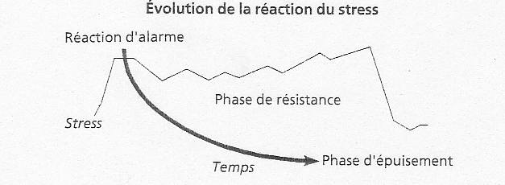
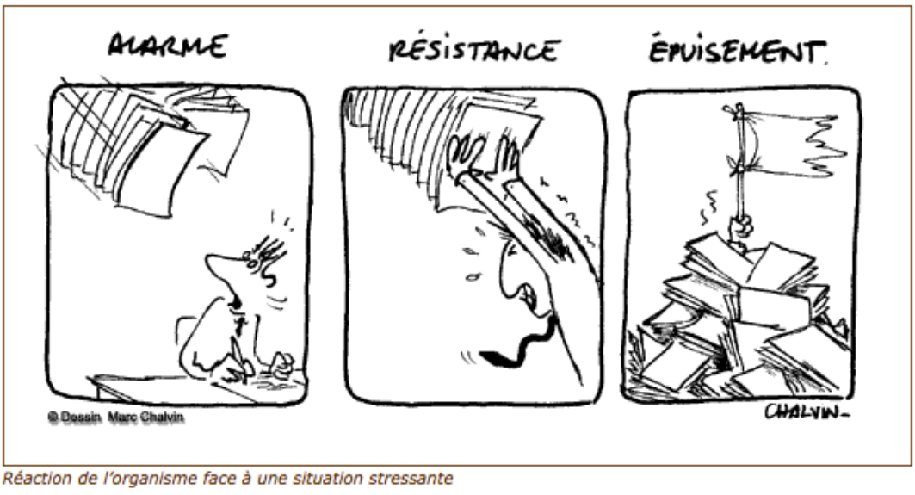
Evolution de la réaction en situation de stress

Slide 26
Ainsi,
Le stress est un moyen pour chacun de s’adapter à une situation.
La difficulté consiste dans la chronicité des situations stressantes qui ne permettent pas de se « récupérer »
La santé psychique n’est pas qu’une dynamique individuelle. Elle se construit aussi :
    dans la relation aux autres : par le regard porté par l’autre, par la reconnaissance, par la possibilité d’échange et de coopération,
    Avec le soutien des collègues et de la hiérarchie
Notes:
Que faire ?
Idée 4 : Développer du soutien social de la hiérarchie
Idée 5 : Développer le soutien social des collègues
Idée 6 : Développer de la latitude décisionnelle
Idée 7 : Autoriser la demande de reconnaissance , si elle n’est pas donnée spontanément

Slide 27
Stress & Système neurovégétatif
Le système nerveux neurovégétatif règle tous les automatismes de notre corps comme le rythme cardiaque, la digestion, la respiration sans que nous ayons besoin d’y penser. Il comporte deux parties :
Inhibition réciproque
  Système nerveux Système nerveux sympathique parasympathique
*Accélération générale * Ralentissement général
Le stress aigu est mobilisateur : l’attention est focalisée sur l’agent stressant, les sens sont en alerte, les hormones sont produites pour gérer la situation plus ou moins vite.
Le stress chronique est affaiblissant : l’exposition prolongée et répétée avec l’agent stressant favorise un mode « alerte » activé en continu. Les hormones sont sécrétées en continu, sans repos du corps et peut donc mener à l’épuisement de l’organisme.
Notes:
L’exposition prolongée ou répétée à l’agent stressant épuise les capacités énergétiques de l’organisme, le taux de glucose dans le sang est au plus bas, les cellules ne sont plus nourries : l’état d’épuisement est atteint. L’état d’épuisement devient un terrain propice au développement des maladies. Les cellules sont fragilisées et le système neuro-hormonal est déréglé, le cholestérol sanguin n’est plus régulé.
Le stress chronique impacte fortement la bonne santé de l’organisme. L’épuisement entraine des maladies cardiaques, une pression artérielle constamment élevée, des taux de cholestérol augmentés, du diabète, des ulcères à l’estomac, une diminution des défenses immunitaires etc. L’état de stress chronique se répercute aussi sur l’état émotionnel, comportemental et sur la cognition : déprime, agressivité constante, fatigue émotionnelle, énervement. Des troubles psychologiques peuvent surgir et perturber la prise de décision : difficulté de concentration (pensées mobilisées sur l’agent stressant), troubles de la mémoire, anxiété exacerbée, émotivité, agitation, sommeil perturbé.

Slide 28
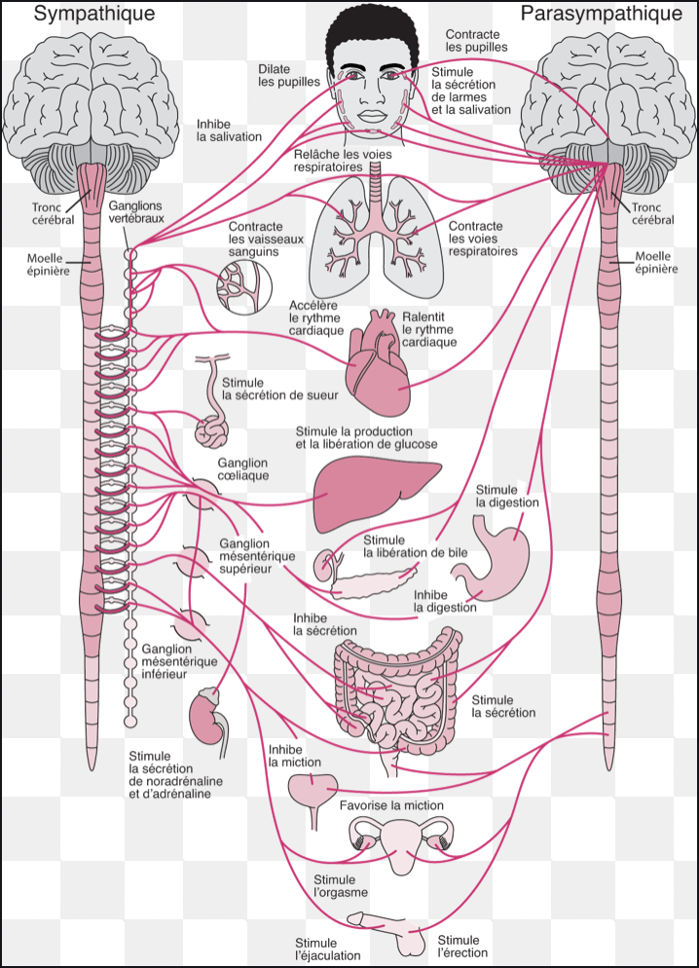
Stress & Système neuro-végétatif

Slide 29
Stress & Système neurovégétatif
Situation
Stressante
Le cercle vicieux de
l’Hyperventilation :
Plus je respire,
plus j’accélère
les émotions,
plus je respire
Emotivité par
activation
du système
nerveux
sympathique
Augmentation
de la réaction
émotionnelle

Slide 30
Les hormones du stress
Les hormones du stress
La noradrénaline, précurseur de l’adrénaline, est libérée par les glandes surrénales dans la circulation sanguine. Elle favorise la contraction des vaisseaux sanguins et contribue donc à augmenter la pression artérielle et la fréquence cardiaque ;
Le cortisol est une hormone fabriquée par les glandes surrénales.
Elle joue un rôle essentiel dans l’équilibre du glucose sanguin et la libération de sucre à partir des réserves de l’organisme en réponse à une demande accentuée en énergie. Le cortisol intervient aussi dans le métabolisme des graisses et des protéines. Il joue un rôle d’anti-inflammatoire et participe à la régulation du sommeil.
La sécrétion de cortisol suit un rythme fixe : elle est maximale entre 6 h et 8 h du matin, puis décroît jusqu’au soir où elle est minimale.

Slide 31
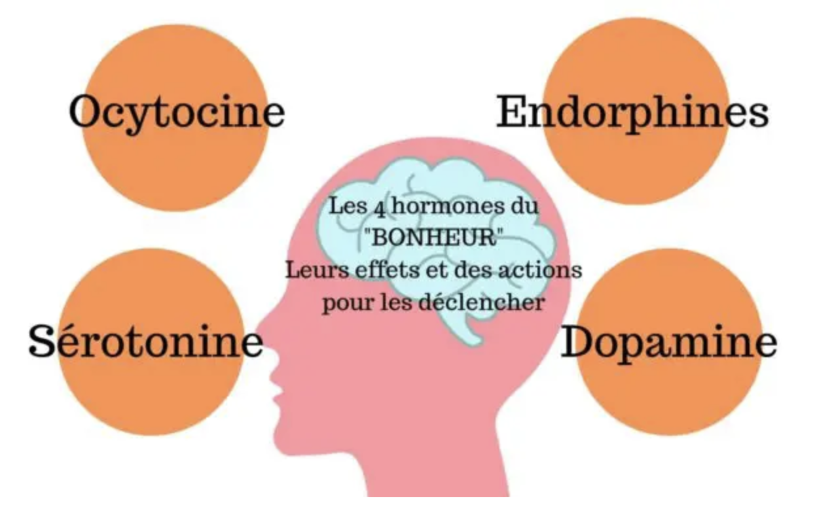
Les hormones du plaisir
Les hormones dites “du bonheur” :
Parce qu’elles sont accompagnées de sensations et d’émotions agréables.
  la dopamine
  les endorphines
  l’ocytocine
  la sérotonine
« Vos sentiments sont uniques, mais les molécules qui les véhiculent sont les mêmes chez tout le monde. Votre expérience de vie est unique. Cependant, il existe un point commun à toutes les expériences de vie : chaque cerveau a pour but sa propre survie. » – Loretta Breuning
Notes:
La Dopamine : C’est l’espoir d’une récompense qui est à l’origine de la libération de dopamine dans le cadre d’un mécanisme “je cherche-je trouve”.
Les endorphines font partie des “neurotransmetteurs du plaisir”, connus pour lutter contre le stress. Elle permet à un individu de se sentir dans un état de bien être et de plénitude, voire d'euphorie. Elles réduisent l'anxiété, diminuent la douleur physique et empêchent de ressentir la fatigue.
L’ocytocine, hormone du lien social et de l’attachement, régulateur de l’anxiété, est produite principalement par l’hypothalamus (elle y joue aussi un rôle de neurotransmetteur) et passe dans le sang au niveau de l’hypophyse pour être distribuée vers les organes ;
La sérotonine qui régule la température, le sommeil, l’humeur, l’appétit et la douleur ;

Slide 32
Un exemple de gestion des émotions
par le recadrage de la pensée
Situation déjà vécue probablement :
Vous êtes prêt à accueillir une personne qui se présente à vous.
Cette même personne se met à déverser toute sa colère sur vous.
« C’est quoi ce bordel ! C’est maintenant que vous arrivez ! Y en a marre !
Vous êtes tout le temps en retard ! … A cause de vous ! … Je vais me plaindre à votre chef ! T’es bête ou quoi ?… Vous allez voir ce qui va se passer, etc, etc…»
Face à quelqu’un en colère que ressentez-vous ?
Trouvez-vous cette colère contagieuse ?
Risque t-on de perdre notre calme ?

Slide 33
Un exemple de gestion des émotions par le recadrage de la pensée
Existe-il un moyen qui puisse réduire instantanément notre énervement pour ne plus être en colère contre ceux qui nous crient dessus ?
Imaginez cette astuce qui consiste à avoir de la peine pour eux ?
Et si on vous disait que votre interlocuteur :
Vient d’être licencié après 25 ans de maison,
Ou que la maison de cette femme vient d’être cambriolée,
Ou que cet homme vient de se faire voler son attaché case avec son ordinateur portable à l’intérieur,
…
Leur colère semble t’elle plus justifiée ?
Vous la prenez maintenant sans doute avec un peu plus de recul car vous savez pourquoi ils sont énervés.

Slide 34
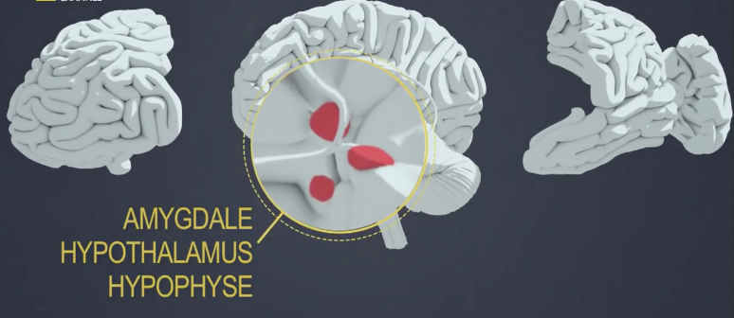
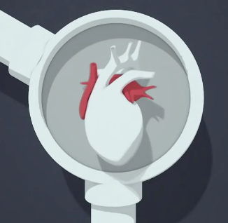
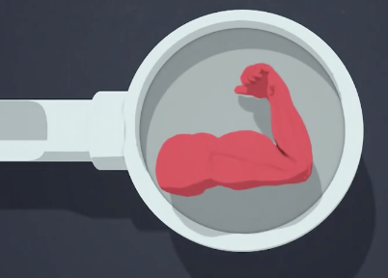
Un exemple de gestion des émotions
par le recadrage de la pensée
Une interprétation de ce qui vient de se passer dans notre cerveau
Regard méchant ou comportement agressif
Le cerveau tire instinctivement le signal d’alarme et son centre de contrôle émotionnel libère : → Testostérone et Adrénaline
Réactions au stress :
Rythme cardiaque augmente
Paumes des mains moites
Contractions musculaires
Tensions dans le corps
Difficultés à réfléchir
…
Notes:
2 hormones clés qui prépare le cerveau et le corps à la possibilité d’une agression physique

Slide 35
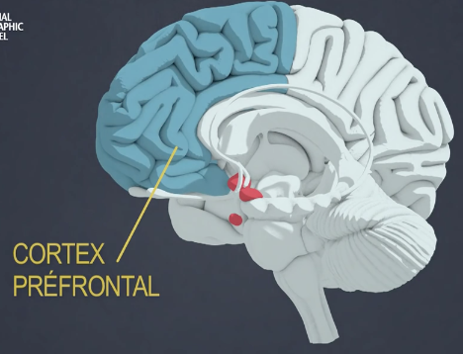
Un exemple de gestion des émotions par le recadrage de la pensée
Diminution de l’afflux sanguin vers la zone du cerveau chargée des prises de décisions rationnelles.
Le système de réponse émotionnelle rapide se débarrasse du cerveau rationnel.
D’ou l’expression « colère aveugle »
AMYGDALE – HYPOTHALAMUS - HYPOPHYSE
Notes:
Mais ce genre d’émotion est le plus souvent stimulé par la peur ou la douleur.
Dictée des émotions

Slide 36
Un exemple de gestion des émotions par le recadrage de la pensée
Si on prend le temps de se demander ce qui est à l’origine de notre colère, on peut reprendre le contrôle de nos émotions et résoudre les conflits sans confrontation ou affrontement.
Bien sûr,
Garder son calme est parfois bien plus facile à dire qu’à faire.
Un simple mot ou phrase peut déclencher la fureur des plus pacifiques d’entre nous.
Notes:
Mais ce genre d’émotion est le plus souvent stimulé par la peur ou la douleur.
Dictée des émotions

Slide 37
Identifier comment gérer son stress
Stratégies d’adaptation
Centrées sur l’ÉMOTION pour faire diminuer :
  ses réactions physiologiques et émotionnelles : activité de détente, relaxation, méditation
  ses réactions psychologiques: changer ses pensées, relativiser
Centrées sur les PENSEES pour réévaluer la situation
Centrées sur le PROBLÈME pour contrôler la situation:
  en cherchant à agir pour résoudre le problème: supprimer par exemple ce qui cause le stress, chercher de l’information
Stratégies “passives“ ou évitantes
Réduire la tension
Stratégies “actives“ ou vigilantes
Faire face à la situation

Slide 38
MES PENSEES
« Il a l’air pressé que puis faire pour lui ?
Cherchons à gagner du temps...
Il n’est pas comme ça d’habitude»
SITUATION CONFLICTUELLE:
Le Bus est en retard, le client
engueule le conducteur et
l’insulte.
«Vous êtes toujours en retard
vous en avez rien à foutre,
espèce de connard, fils de
p...!»
AGIR SUR SES
PENSEES
Apprenez à
relativiser !!!
CONSEQUENCES
Opérationnelles :
Pas d’arrêt d’exploitation.
je poursuis ma mission...
Relationnelles :
Le mécontentement disparait, possibilité d’obtenir des excuses...
CERCLE
« VERTUEUX »
MES EMOTIONS
Envie d’orienter ou de solutionner ce cas (8/10)
Optimisme (6/10)
MES COMPORTEMENTS
« Vous craigniez d’être en retard, vous descendez à quel arrêt M.?
(Objection/appui) Justement M., je vous demande de vous installer pour repartir au plus vite...»

Slide 39
4 questions à se poser en situation de STRESS
1. Comment puis-je
m’adapter, ?
Adaptation aux changements
Affirmation de Soi
Gestion des conflits
Résolut° de problèmes
4. A moyen
terme,
comment
préserver
ma santé
et
être
efficace
au
travail ?
SITUATION STRESSANTE
PENSÉES
2.Comment raisonner plus objectivement ?
Relativiser, Modifier ses pensées et ses croyances
EMOTIONS
3.Comment ralentir et me préserver ?
Gérer les émotions, respiration, détente, relaxation
SENSATIONS
ETAT PHYSIQUE

Slide 40
Gérer son stress par la méditation
La méditation est une gymnastique de l'esprit.
Cette gymnastique a pour but d'aider
notre esprit à faire abstraction de nos
pensées nuisibles, superflues voire néfastes.
En effet, ce-dernier est constamment
encombré de pensées inutiles (mauvais
souvenirs, scénarios catastrophes, etc.)
Notes:
La méditation permet :
de trouver le sommeil par exemple
De se récupérer d’une situation compliqué

Slide 41
La perception est subjective
Ce n’est pas seulement ce qui nous arrive qui est important,
mais notre façon de percevoir et de réagir à l’événement !
Ce n’est pas parce que c’est difficile que l’on n’ose pas,
mais parce que l’on n’ose pas que c’est difficile.
« Epitecte »

Slide 42
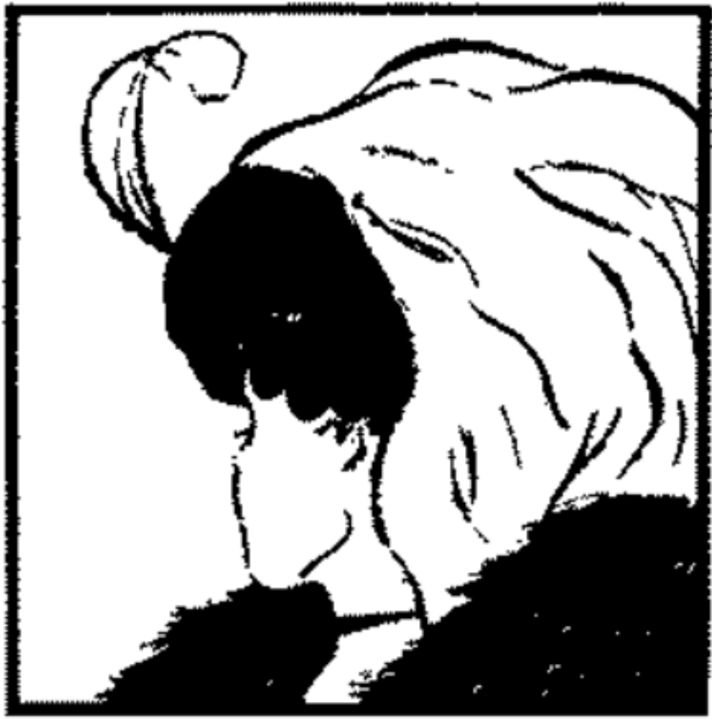
La perception est subjective

Slide 43
La courbe du changement
GAINS
PERTES
Engagement
Déni
Protestation
Lâcher prise
Tristesse
Appropriation
Peur
Acceptation
Compromis

Slide 44
Prévenir le stress
Compenser le stress par le plaisir,
Neutraliser la source de stress ou ce qui stresse,
Changer soi-même,
Soigner le terrain,
Adopter la relaxation préventive,
Développer son réseau relationnel,
Augmenter son estime de soi,
Repérer ses messages contraignants et diminuer leur emprise sur notre comportement.
Notes:
Changer soi-même : on reste ce que l’on est en fait mais on peut faire l’effort d’être celui qu’exige la posture, le métier, la mission, le rôle que l’on doit avoir, …
Soigner le terrain par exemple :
On évolue à l’extérieur et on ne profite pas de se qui nous entoure et qui est positif
Ex le temps, le cadre, les espaces verts, les couleurs, l’architecture, les monuments, la nature qui nous entoure.
Qu’est ce qui a changé ? …

Slide 45
Gérer le stress en situation
Individuellement
  La respiration vagale
  La relaxation
  L ’autosuggestion
Collectivement : renforcer mes modulateurs de stress
  Trouver du soutien auprès des collègues et de l’équipe
  Poser le problème et le résoudre (oser parler, oser traiter)
  Se donner des signes de reconnaissance positifs
  Respecter et se respecter

Slide 46
Gérer le stress l’après-situation
Voir la procédure de gestion et le suivi
..
  ..

Slide 47
FIN

Slide 48
Le cerveau triune
Permet d’avoir des projets et de les mettre en place grâce aux différents aires présentes
Crée des comportements répondant aux besoins fondamentaux :
faim, sommeil, procréation …

Slide 50
Cerveau Agréable ou Désagréable
La principale fonction du cerveau :
→ Garder l’organisme qui l’héberge en vie et en état de se reproduire.
Les systèmes de notre cerveau qui influencent le plus nos comportements sont ceux qui nous permettent de satisfaire nos besoins vitaux (manger, boire, se reproduire, se protéger).
3 phases dans ce puissant système pour maintenir l’équilibre de notre milieu corporel.
1- D’abord, en réponse à un stimulus, notre cerveau nous incite à l’action pour satisfaire un besoin. C’est par exemple la faim qui nous pousse à nous faire à manger quand le taux de glucose diminue dans notre sang. Ou bien le désir sexuel qui nous pousse à faire l’amour à un partenaire disponible. Ou simplement l’isolement qui nous pousse à rencontrer les autres, un besoin de socialisation plus spécifiquement humain.

Slide 51
Cerveau Agréable ou Désagréable
2- En deuxième lieu, cette action sera récompensée par une sensation de plaisir. Mais il est important de noter que c’est l’action qui est surtout récompensée, et pas seulement l’obtention de la récompense. Un sérum peut rétablir votre taux de glucose sanguin, mais il ne vous donnera jamais autant de plaisir qu’un bon repas partagé avec des amis. L’action, qui se traduit souvent par un rituel, est donc à la base même du plaisir ressenti
3- Enfin, un sentiment de satisfaction vient mettre un terme à l’action... jusqu’à ce qu’un nouveau signal ne viennent redéclencher un désir.
Les comportements utiles à notre survie sont donc sous contrôle du cycle «désir – action – satisfaction» qui permet à l’organisme de maintenir son intégrité.
Stimulus ---> Cerveau---> Action ---> Récompense (Plaisir lié à l'action et non à l'obtention de la récompense) ---> Sentiment de satisfaction met un terme à l'action
En plus de l'approche, la fuite ou la lutte peuvent aussi nous sauver la vie...

Slide 52
Cerveau Agréable ou Désagréable
Donc, le rôle principal de notre cerveau est de maintenir l’équilibre de notre milieu intérieur (homéostasie).
cycle « désir – action – satisfaction »
Mais l’action peut aussi être nécessaire quand un danger nous menace. Deux solutions s’offrent alors à nous : s’éloigner du danger ou rendre cette menace inopérante. En d’autres termes, la fuite ou la lutte ! Que ce soit devant quelqu’un d’hostile ou devant un élément comme le feu, la première option envisagée est généralement la fuite. Si elle s’avère impossible ou inefficace, on essaie alors de faire face, c’est-à-dire de se battre contre l’ennemi ou de combattre les flammes.
Ces comportements d’approche et d’évitement actif sont sous contrôle de ce qu’on appelle parfois le système activateur de l’action.

Slide 53
Cerveau Agréable ou Désagréable
Il comprend deux circuits nerveux principaux qui correspondent à l’action récompensée et à l’évitement réussi.
1 - Il y a d’abord le circuit de la récompense (ou MFB) qui s’active lors du cycle « désir – action – satisfaction ».
2 - Et il y a le circuit de la punition. Les stimulations aversives provoquant la fuite ou la lutte activent quant à elles le circuit de la punition qui nous permet de faire face aux situations déplaisantes. Ce système implique différentes structures cérébrales dont l’hypothalamus, le thalamus et la substance grise centrale entourant l’aqueduc de Sylvius. Des centres secondaires se trouvent aussi dans l’amygdale et l’hippocampe.
Ce circuit fonctionne dans le cerveau grâce à l’acétylcholine et stimule l’ACTH (« adrenal cortico- trophic hormone »), l’hormone qui stimule la glande surrénale à libérer de l’adrénaline pour prépare les organes à la fuite ou la lutte.
Il est intéressant de noter que la stimulation du circuit de la punition peut inhiber le circuit de la récompense, appuyant ainsi l’observation courante que la peur et la punition peuvent chasser bien des plaisirs.

Slide 54
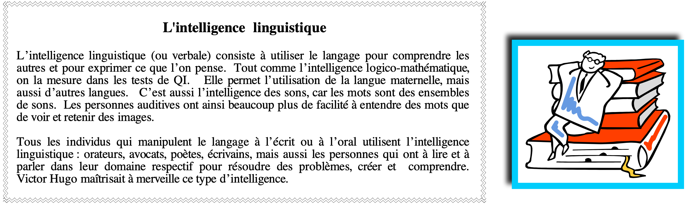
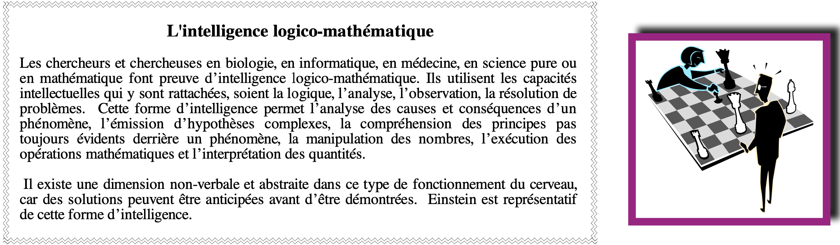
Les 8 types d’intelligence selon H. Gardner

Slide 55
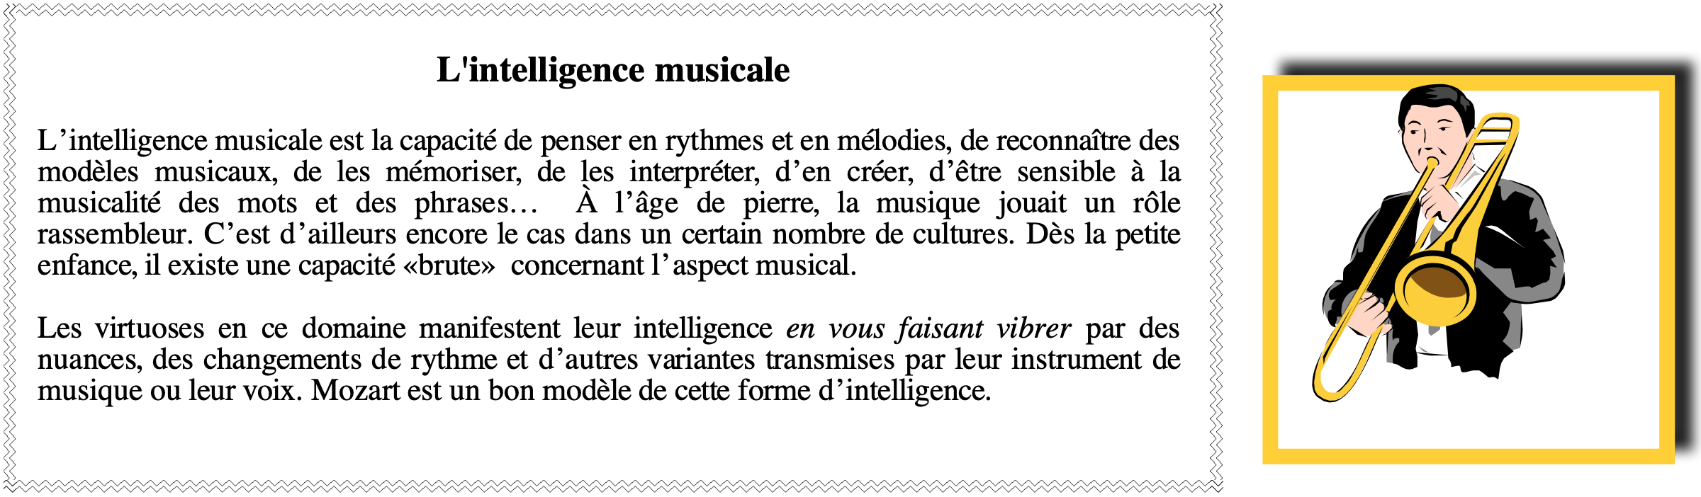
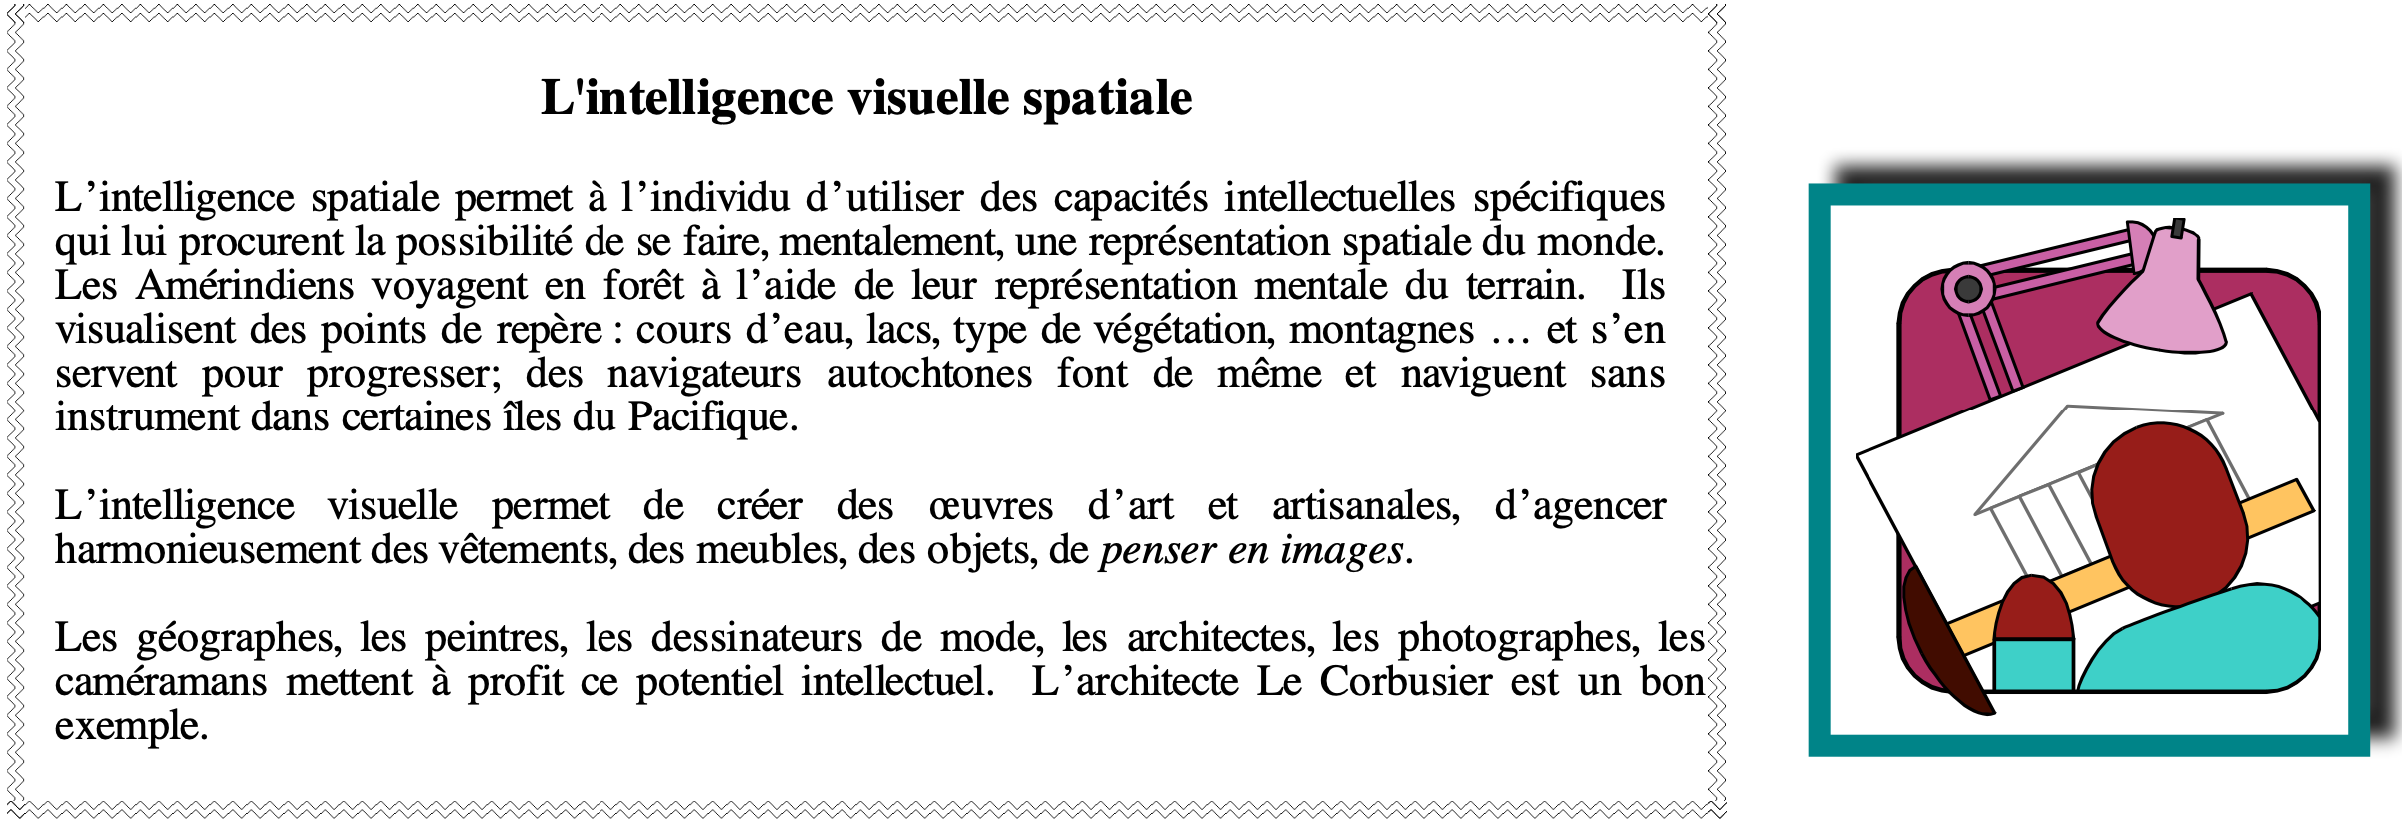
Les 8 types d’intelligence selon H. Gardner

Slide 56
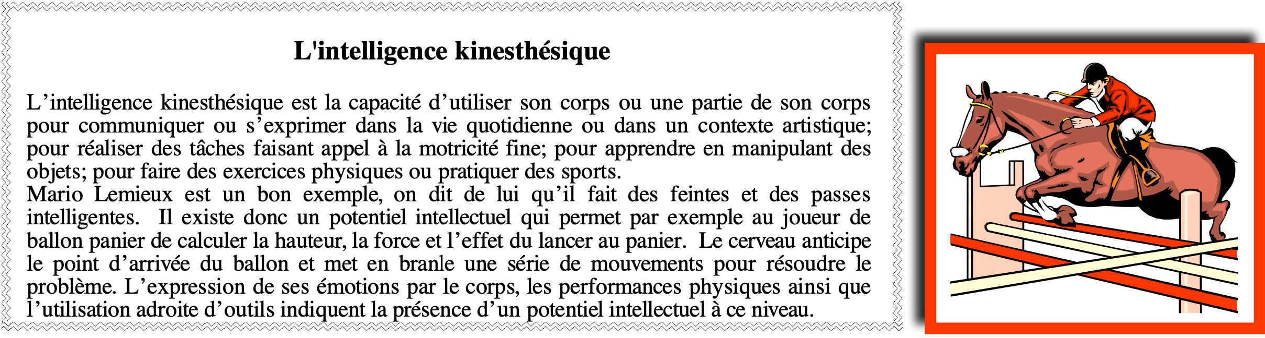
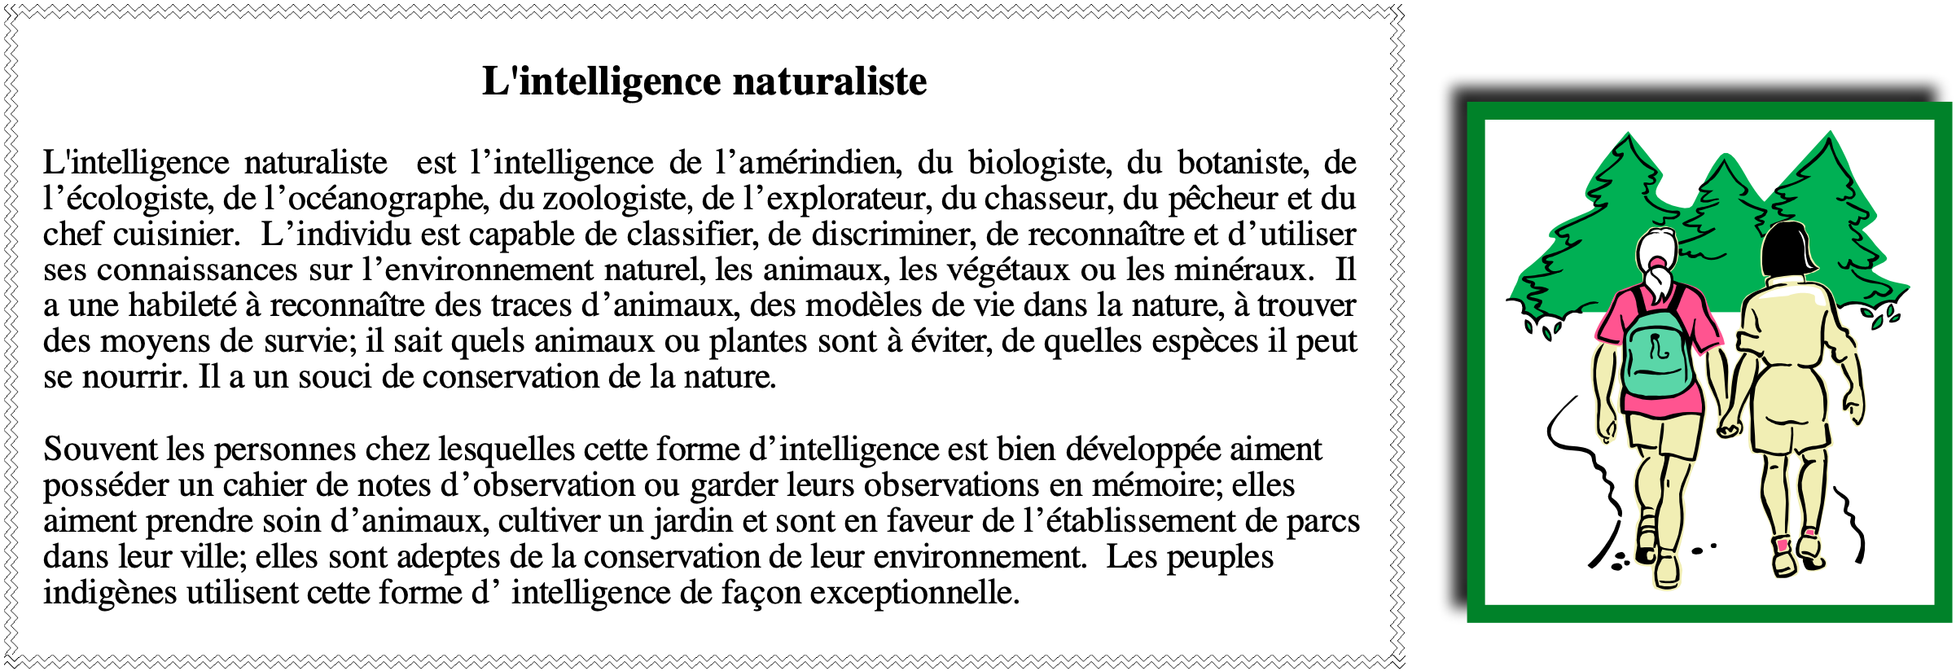
Les 8 types d’intelligence selon H. Gardner

Slide 57
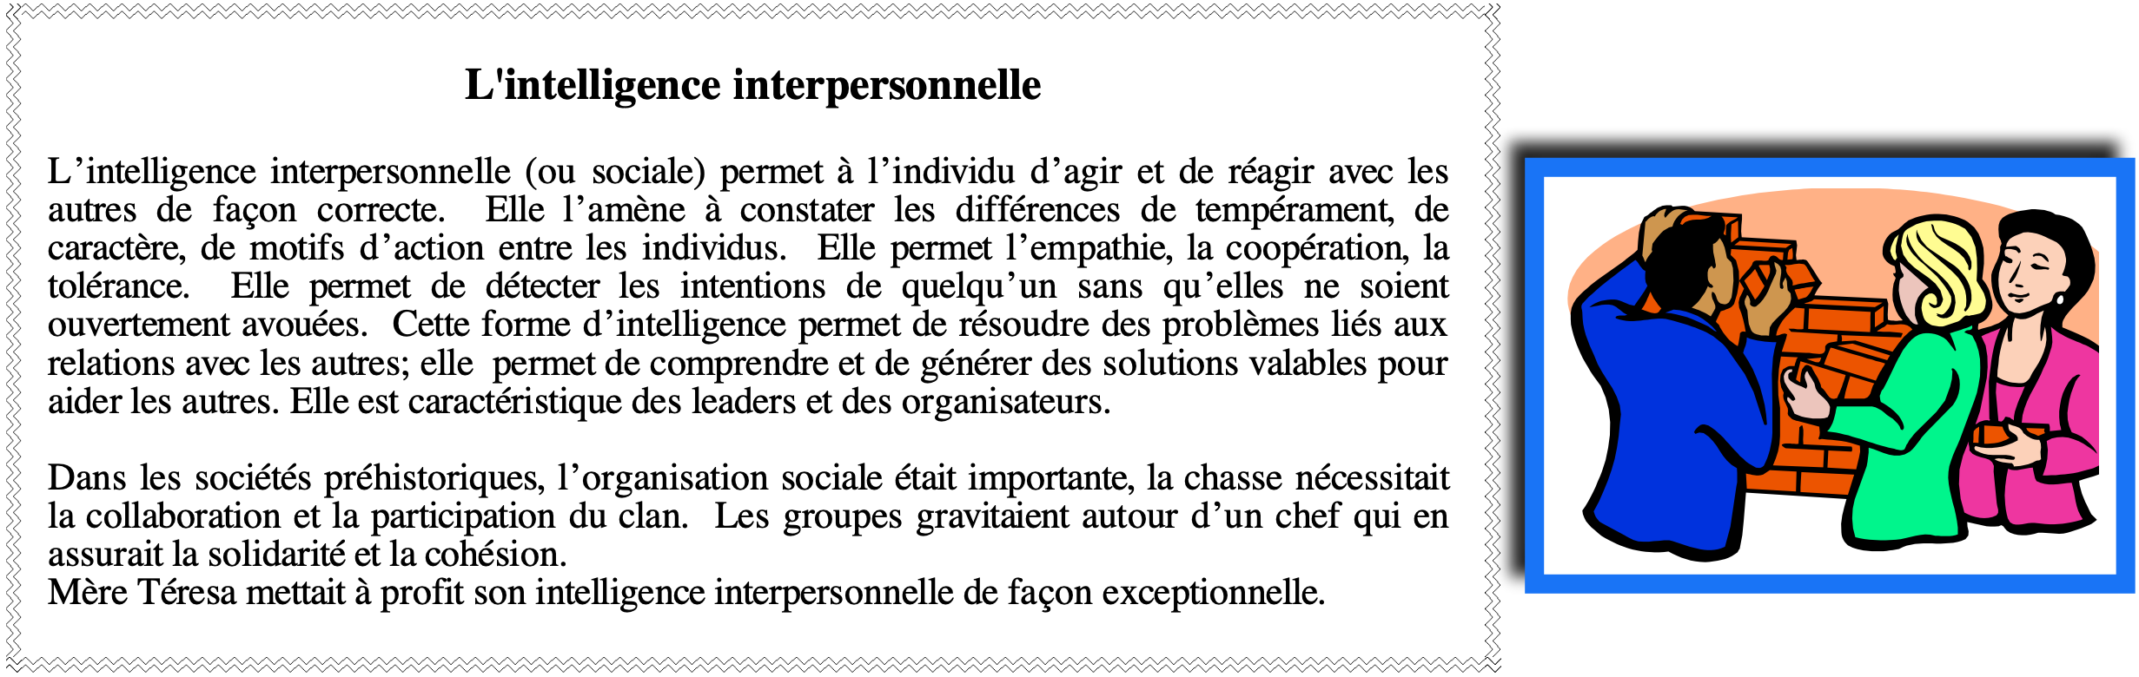
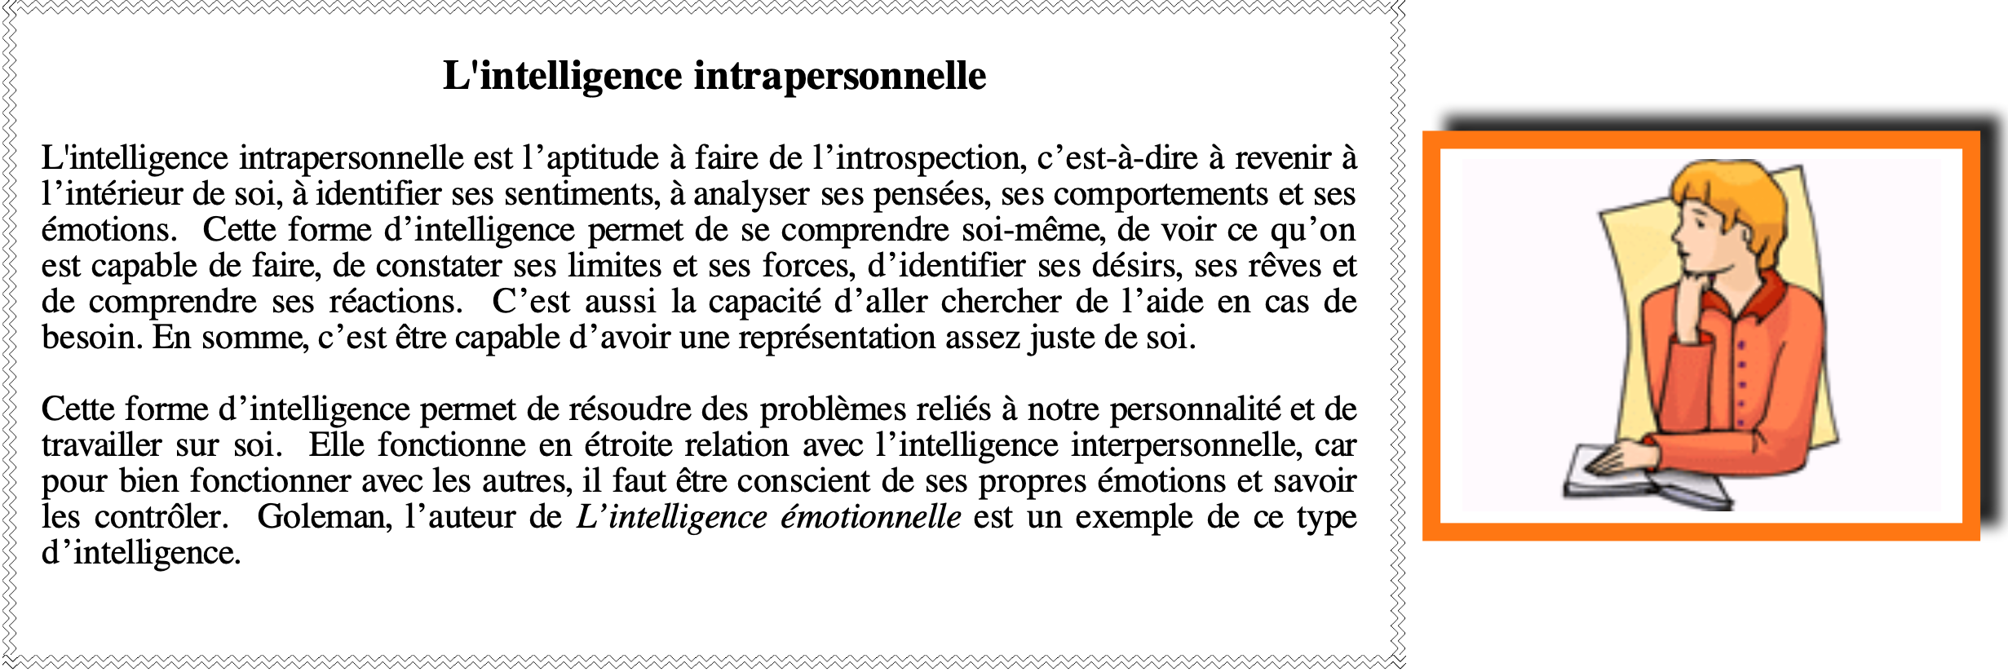
Les 8 types d’intelligence selon H. Gardner
Retour

Slide 58
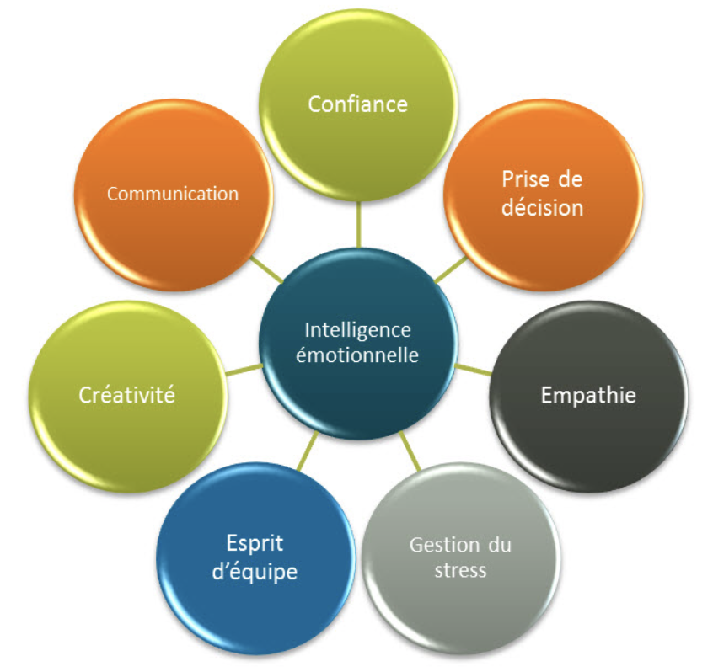
Notes:
Confiance : Un superviseur émotionnellement intelligent dit la vérité, informe les autres de sa position, nomme les choses par leur nom. Il ne manipule pas les personnes ni ne déforme les faits ou la vérité.
Prise de décision : Un superviseur émotionnellement intelligent saisit les problèmes et trouve de bonnes solutions, aborde les situations de manière réaliste et contrôle les impulsions qui pourraient nuire à la prise de décision efficace.
Empathie : Un superviseur émotionnellement intelligent essaie de comprendre pourquoi les personnes éprouvent tels sentiments et pensent de telle façon − sans porter de jugement.
Gestion du stress : Un superviseur émotionnellement intelligent demeure calme et posé en période de changement, de manière à affronter les difficultés sans être emporté ou piégé par des émotions fortes. Il aborde et traite les problèmes un à un, plutôt que de céder à la panique
Esprit d’équipe : Un superviseur intelligent émotionnellement utilise le « nous » plutôt que le « je » et emploie des termes tels que « l’équipe » et « ensemble » fréquemment. Il cherche à partager le mérite et à reconnaître les membres de son équipe pour leur travail.
Créativité : Un superviseur émotionnellement intelligent a une bonne estime de soi et une bonne confiance en soi, car tout « effort créatif » implique de s’exposer à la critique du receveur. En tant que superviseur, si vous voulez encourager vos employés à être créatifs, vous devez traiter chaque erreur comme une occasion d’apprentissage et non comme une possibilité d’échec.
Communication : Un superviseur émotionnellement intelligent parle peu et écoute beaucoup. Il sait que « lorsqu’il parle il ne fait que répéter ce qu’il sait déjà mais que lorsqu’il écoute, il pourrait apprendre quelque chose de nouveau » (le Dalaï-lama)

Slide 59
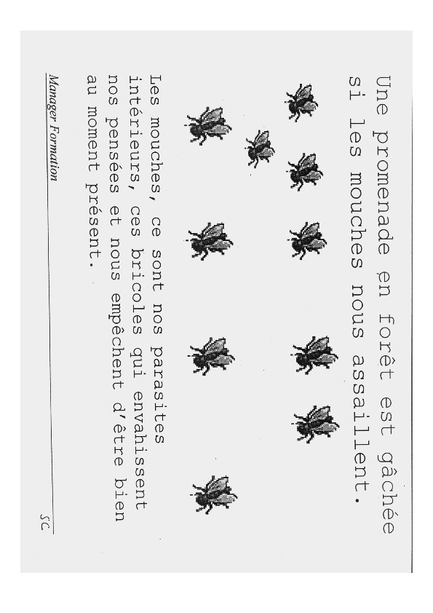

Slide 60
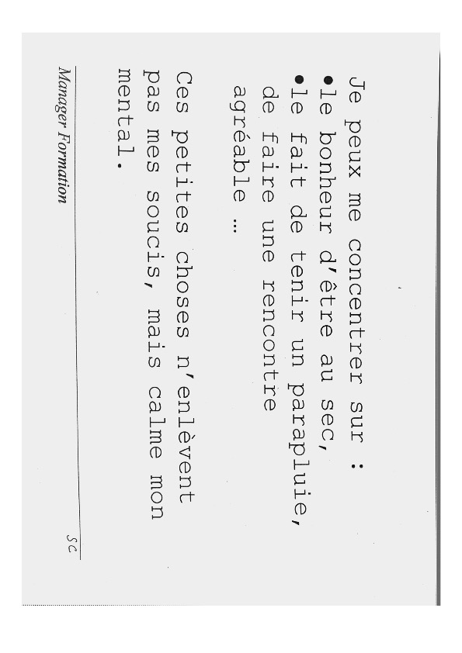

Slide 61
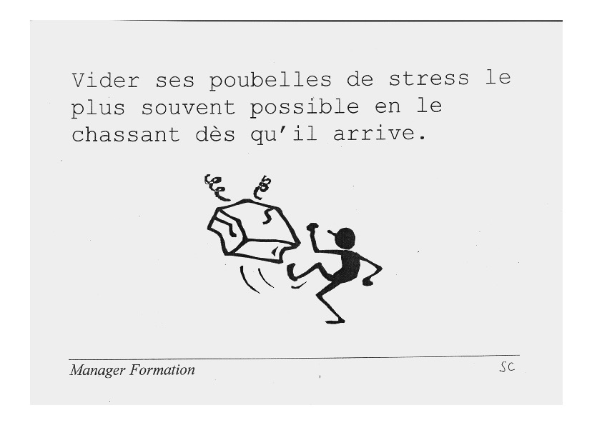

Slide 62
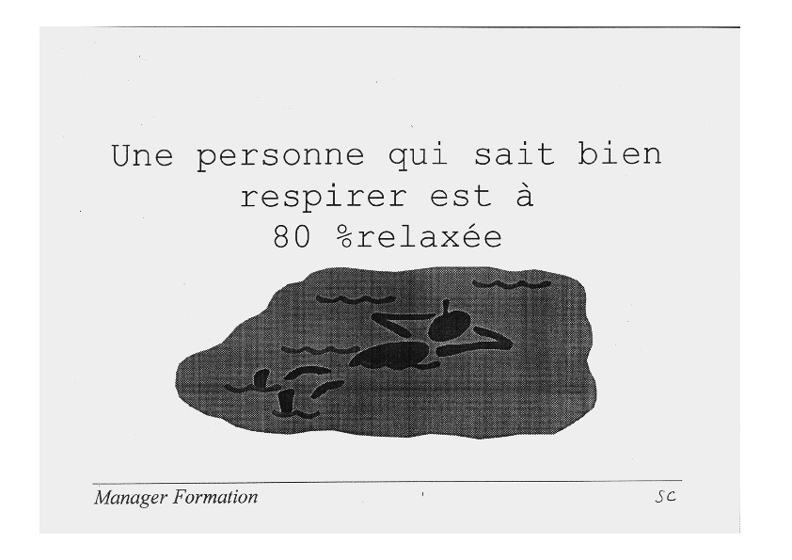

Slide 63
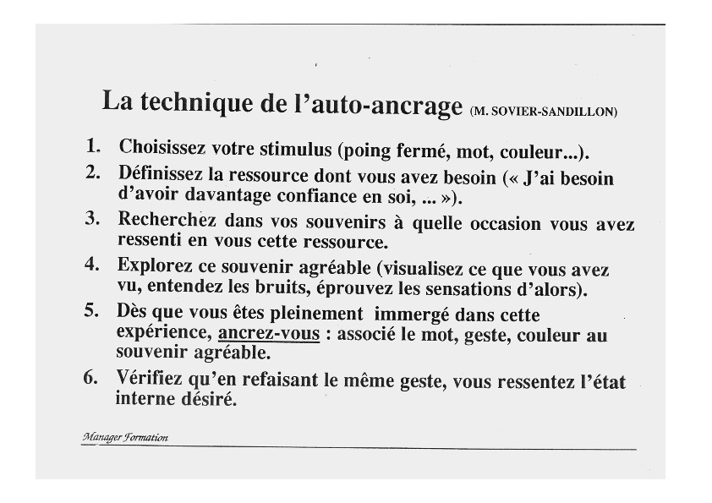

Slide 64
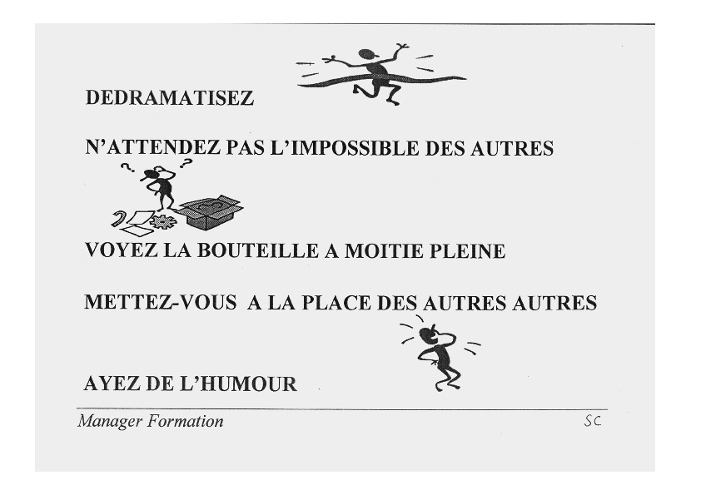

Slide 65
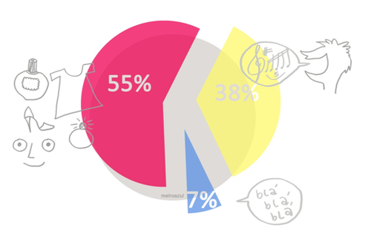
La communication verbale /non verbale
"On n’a jamais une seconde chance de faire une première impression"
Tout se joue dans les premières secondes…

Slide 66
Répondre à une objection
Définir votre stratégie de réponse
COMPORTEMENT COMMERCIAL
- Ecouter, comprendre
- Ne pas hésiter à respecter un temps de silence
- Ne pas démentir brutalement
- Résoudre
OBJECTION NON SINCÈRE
= Prétexte
STRATÉGIE D’IGNORANCE
et de minimisation afin de ne pas s’engager dans un conflit d’opinion inutile
OBJECTION DU
CLIENT
OBJECTION SINCÈRE NON FONDÉE
= Préjugé
= Méconnaissance
STRATEGIE D’INFORMATION Explication - Preuve
OBJECTION SINCÈRE ET FONDÉE
= Vérité
STRATEGIE D’ACCEPTATION qui consiste à accepter l’objection et à la compenser

